Slide 1
事前準備
ANACONDAのインストール
勉強用の環境設定
OpenCVのインストール
関連ライブラリのインストール
エディタのインストール
動作確認

Slide 2
事前準備
ANACONDAのインストール
勉強用の環境設定
OpenCVのインストール
関連ライブラリのインストール
エディタのインストール
動作確認

Slide 3
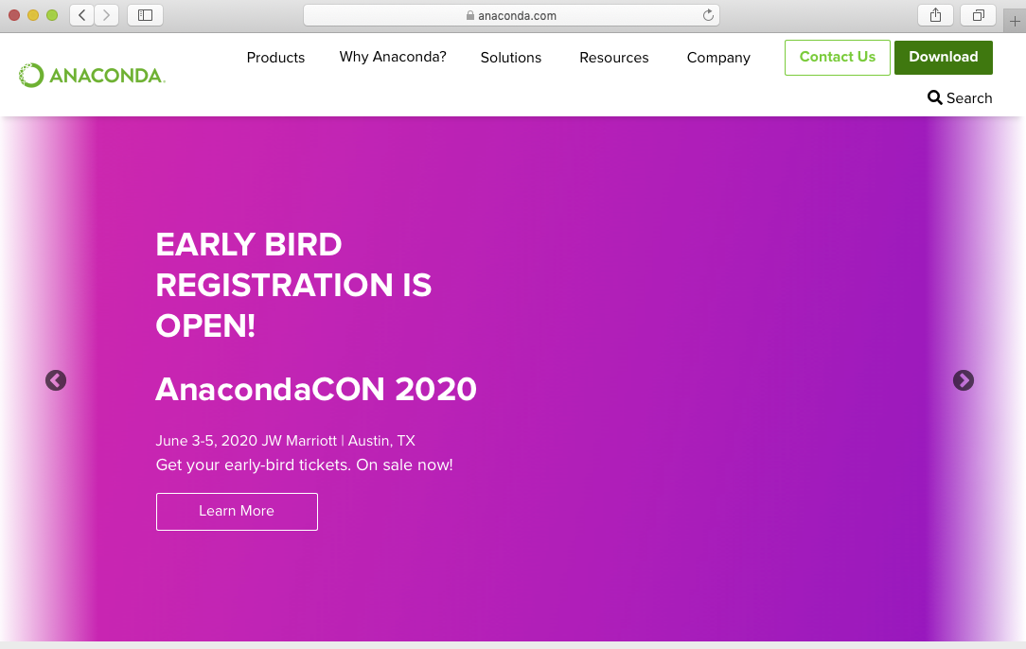
ANACONDAダウンロードサイトを開く
https://www.anaconda.com

Slide 4
ANACONDAダウンロードサイトを開く
画面右上のDownloadをクリック
Download

Slide 5
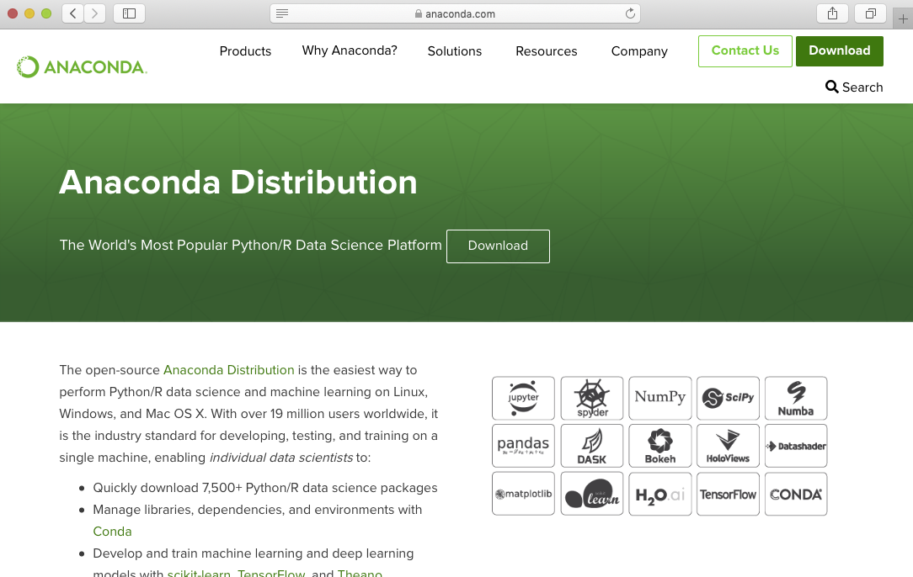
ANACONDAをダウンロード
さらに画面中央あたりのDownloadをクリック
Download

Slide 6
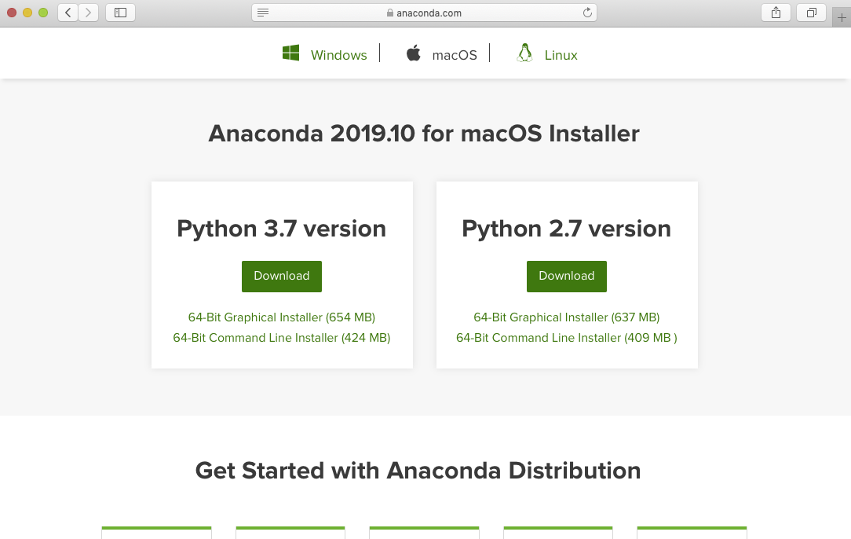
ANACONDAをダウンロード
使用しているOSを選択し、Python 3.7 versionをダウンロード
①使用しているOS
② Python 3.7 ver. をダウンロード

Slide 7
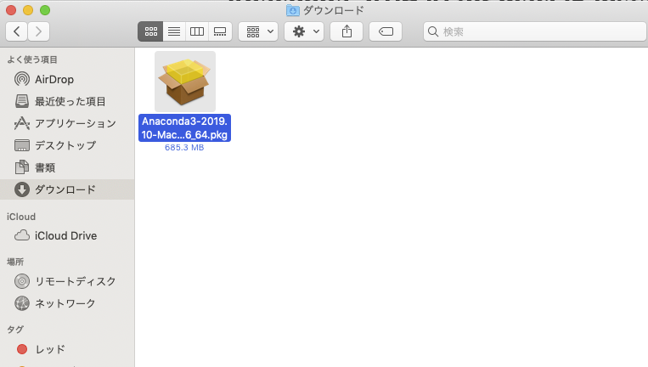
ANACONDAのインストール
ダウンロードしたインストーラを実行
インストーラを起動

Slide 8
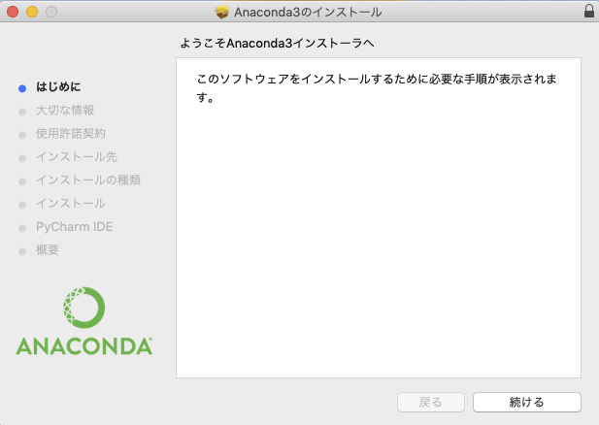
ANACONDAのインストール
続ける

Slide 9
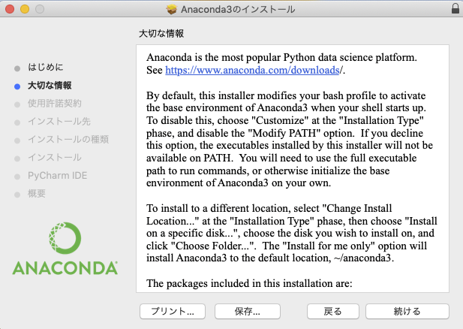
ANACONDAのインストール
その後出てくる表示でも「続ける」や「次へ」などをクリック
続ける

Slide 10
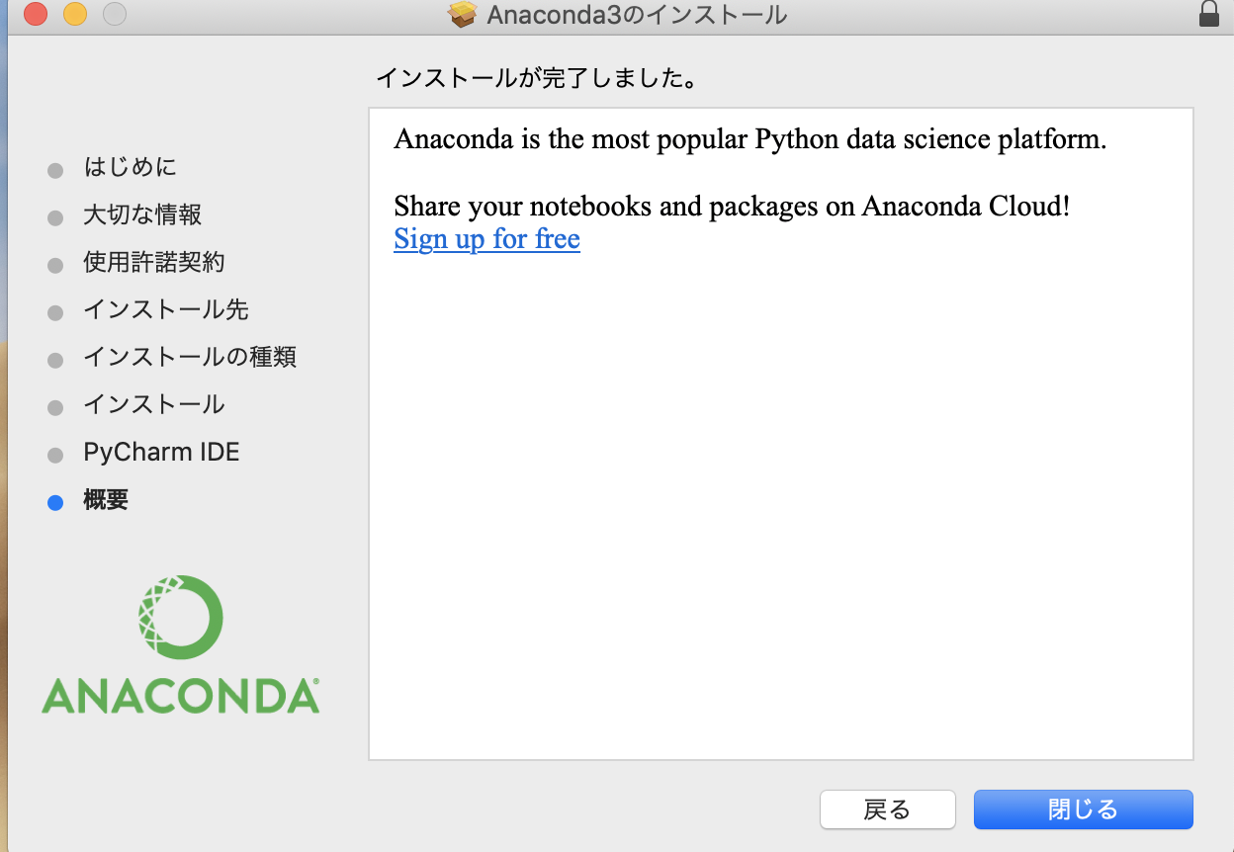
ANACONDAのインストール
インストールが終わったら最後に閉じるをクリック
閉じる

Slide 11
事前準備
ANACONDAのインストール
勉強用の環境設定
OpenCVのインストール
関連ライブラリのインストール
エディタのインストール
動作確認

Slide 12
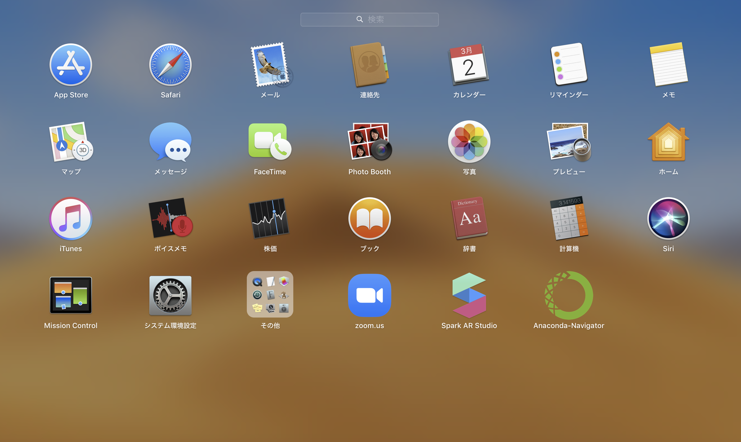
Anacondaの起動
Anaconda Navigatorを起動
起動

Slide 13
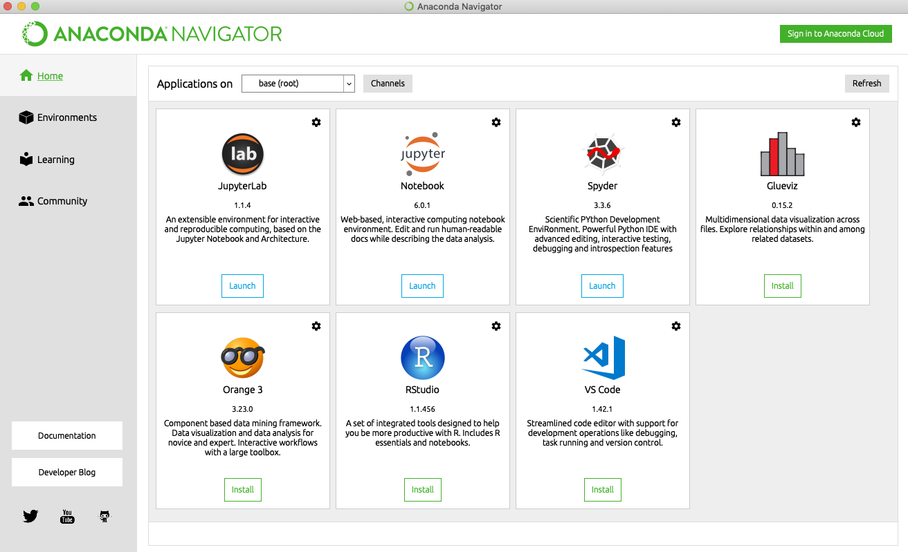
勉強用の環境を作る
画面左側の列に表示されているEnvironmentsをクリック
Environments

Slide 14
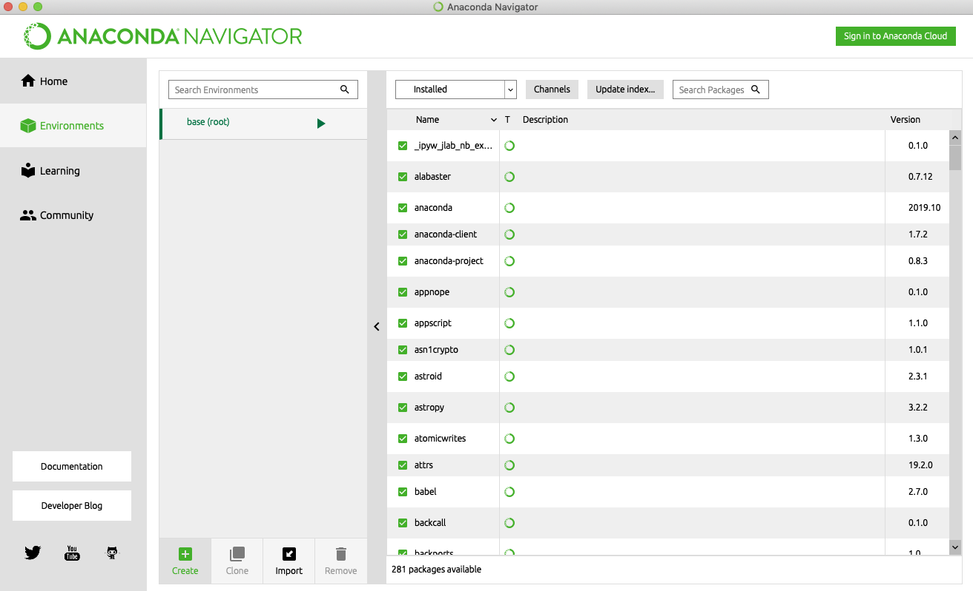
勉強用の環境を作る
画面下方のCreateをクリック
Create

Slide 15
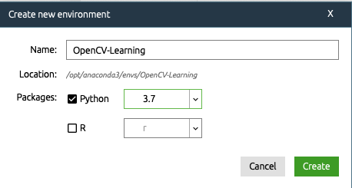
勉強用の環境を作る
環境名の設定とPython 3.7を選択し、最後にCreateをクリック
名前をつける
Phthon3.7を選択
Create

Slide 16
事前準備
ANACONDAのインストール
勉強用の環境設定
OpenCVのインストール
関連ライブラリのインストール
エディタのインストール
動作確認

Slide 17
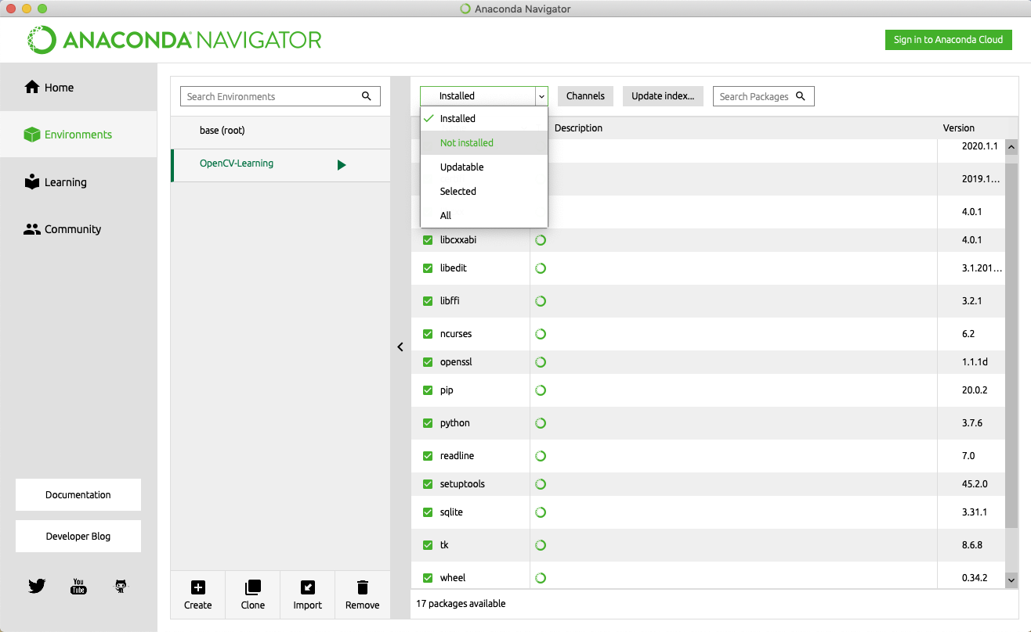
OpenCVのインストール
画面上方のドロップダウンリストからNot Installedを選択
Not Installed

Slide 18
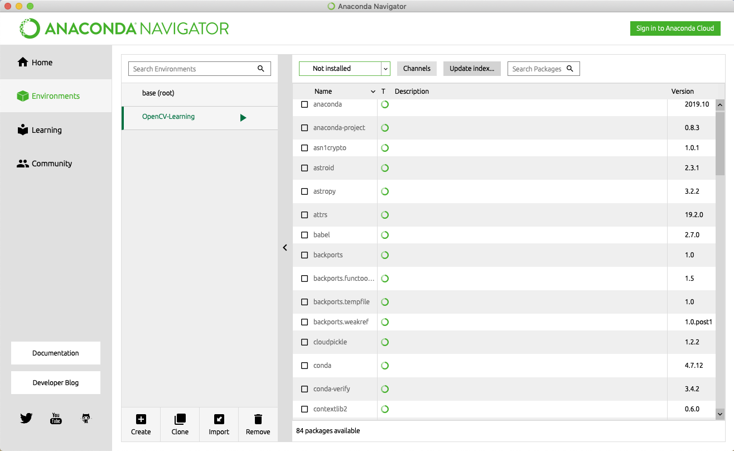
OpenCVのインストール
画面上方のUpdate indexをクリック
Update index

Slide 19
OpenCVのインストール
ここから先、環境によって挙動が異なるかもしれません

Slide 20
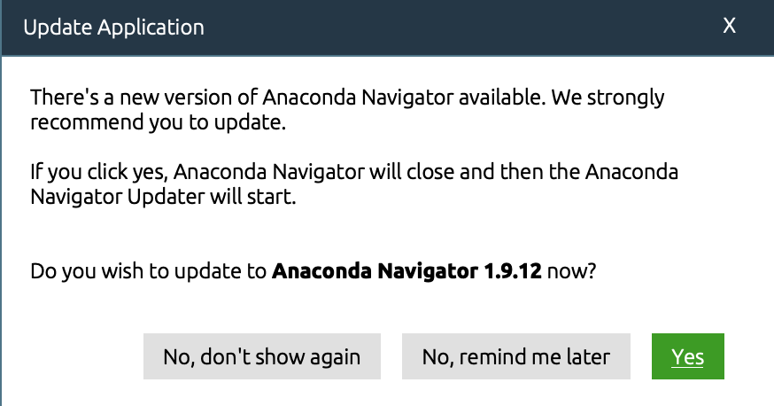
ANACONDAのアップデート
アップデートを促すダイアログが出てきたらyesをクリック
Yes

Slide 21
前ページのダイアログが出た人 → このまま読み進めてください
前ページのダイアログが出なかった人 → p.26まで飛ばしてください

Slide 22
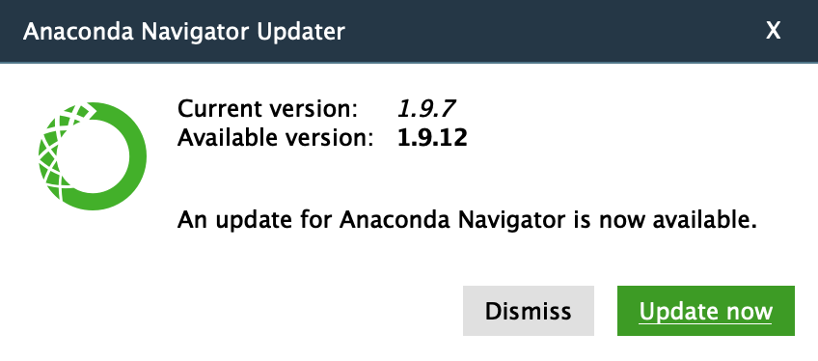
ANACONDAのアップデート
Update nowをクリックしてしばらく待つ
Update nowをクリック

Slide 23
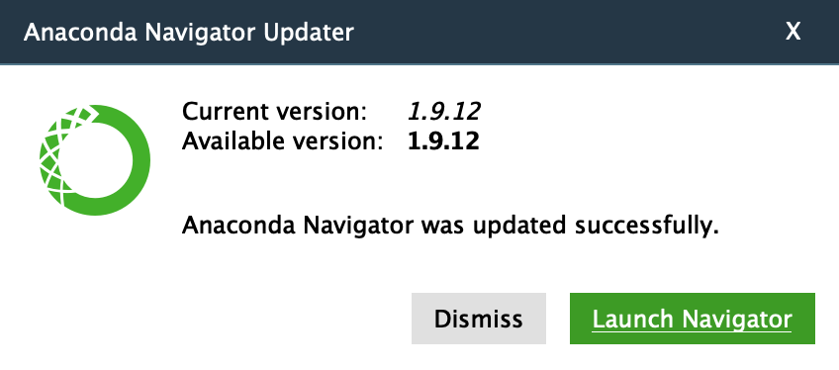
ANACONDAのアップデート
インストール終了後、Launch Navigatorをクリック
Launch Navigator

Slide 24
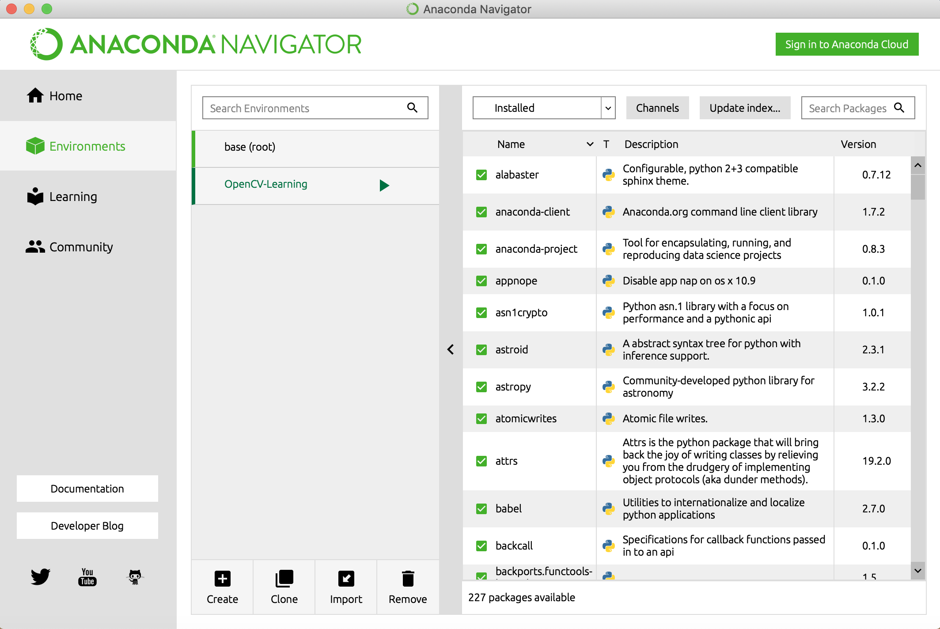
ANACONDAの再起動
先ほど作成した環境を再度選択する
① Environments
②さっき作った環境

Slide 25
OpenCVのインストール
画面上方のドロップダウンリストからNot Installedを選択
Not Installed

Slide 26
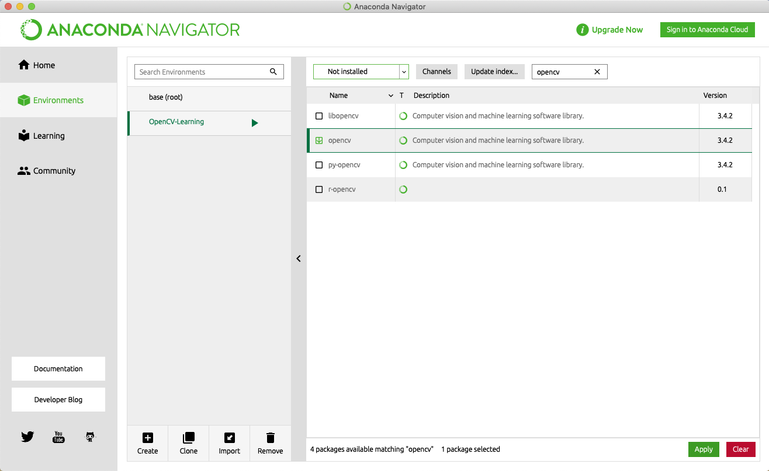
OpenCVのインストール
OpenCVで検索
OpenCV

Slide 27
OpenCVのインストール
OpenCV左のチェックボックスをオンにし、右下のApplyをクリック
① OpenCVのチェックをオン
② Apply

Slide 28
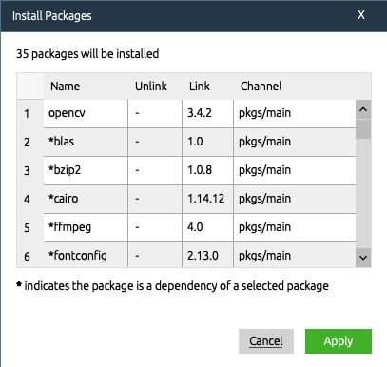
OpenCVのインストール
Apply

Slide 29
事前準備
ANACONDAのインストール
勉強用の環境設定
OpenCVのインストール
関連ライブラリのインストール
エディタのインストール
動作確認

Slide 30
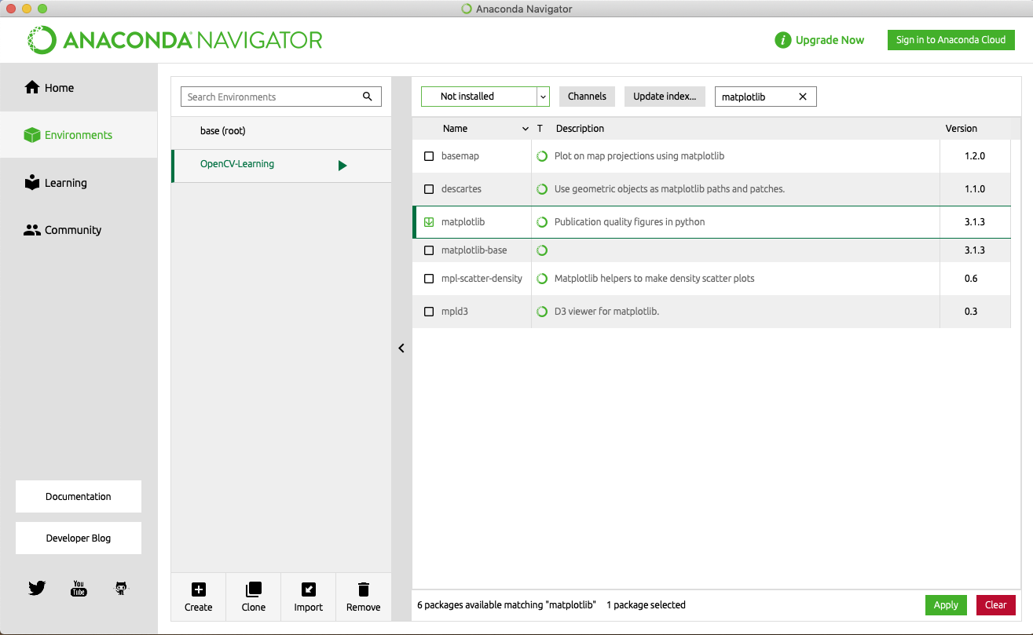
matplotlibのインストール
matplotlibで検索してmatplotlibをインストール
② matplotlib
① Not Installed
③ matplotlibのチェクをON
※ 検索してもmatplotlibが出ない場合は既に インストール済みなので何もしなくてOK
④ Apply

Slide 31
事前準備
ANACONDAのインストール
勉強用の環境設定
OpenCVのインストール
関連ライブラリのインストール
エディタのインストール
動作確認

Slide 32
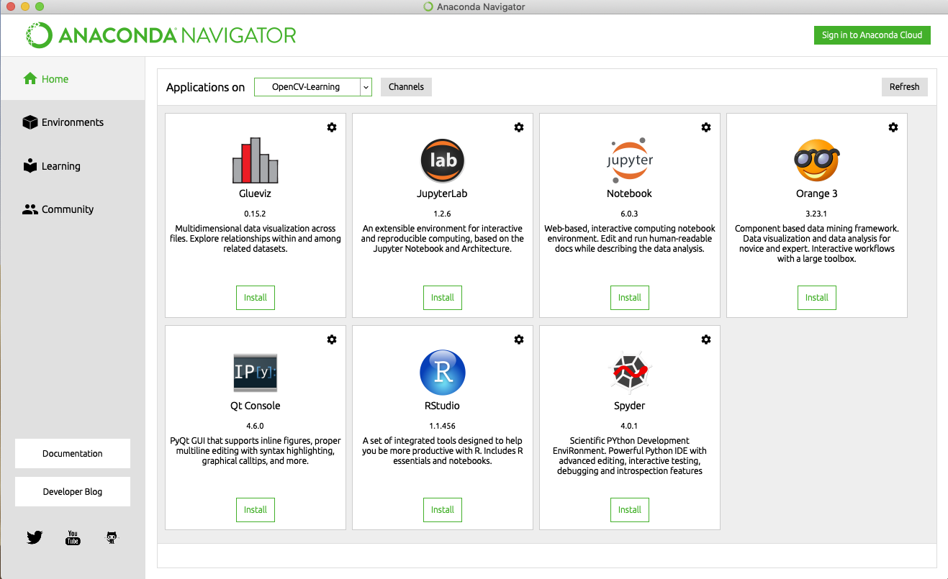
jupyter Notebookのインストール
Homeを開き、jupyter Notebookをインストール
① OpenCVのチェックをオン
② Install

Slide 33
事前準備
ANACONDAのインストール
勉強用の環境設定
OpenCVのインストール
関連ライブラリのインストール
エディタのインストール
動作確認

Slide 34
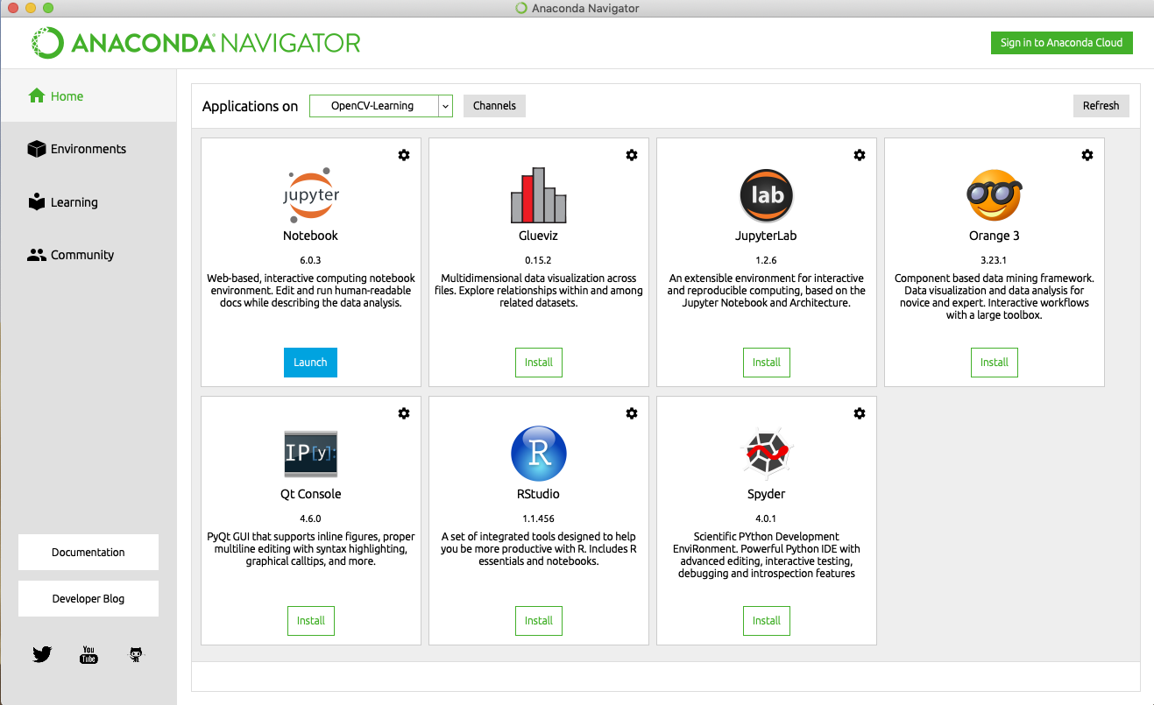
jupyter Notebookの起動
前ページまでの手順で作成した環境が選択されていることを確認
作った環境を選択 (ex. OpenCV-Learning)

Slide 35
jupyter Notebookの起動
jupyter Notebook直下のLaunchをクリック
Launch

Slide 36
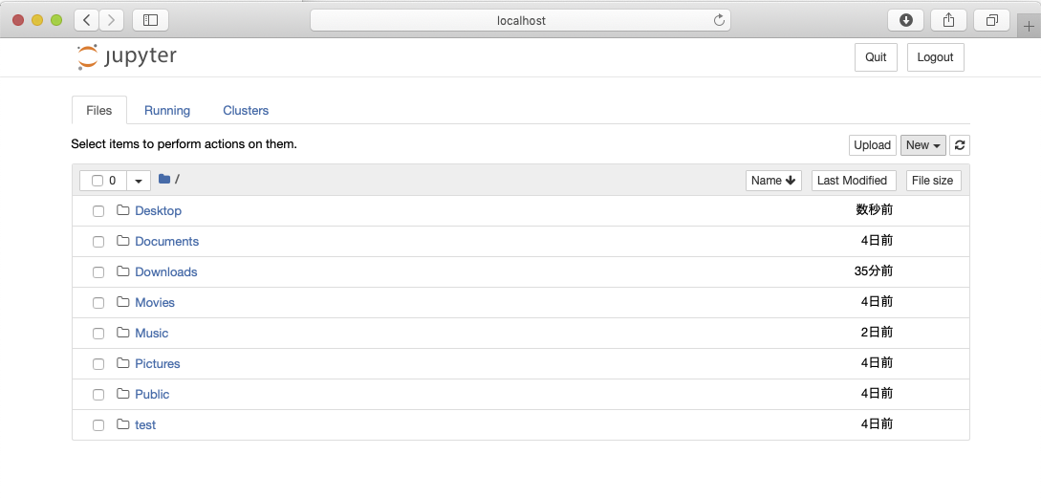
jupyter Notebookの起動
Webブラウザとともにjupyter Notebookが起動
※Windowsの場合、使用するブラウザを聞かれるかもしれません

Slide 37
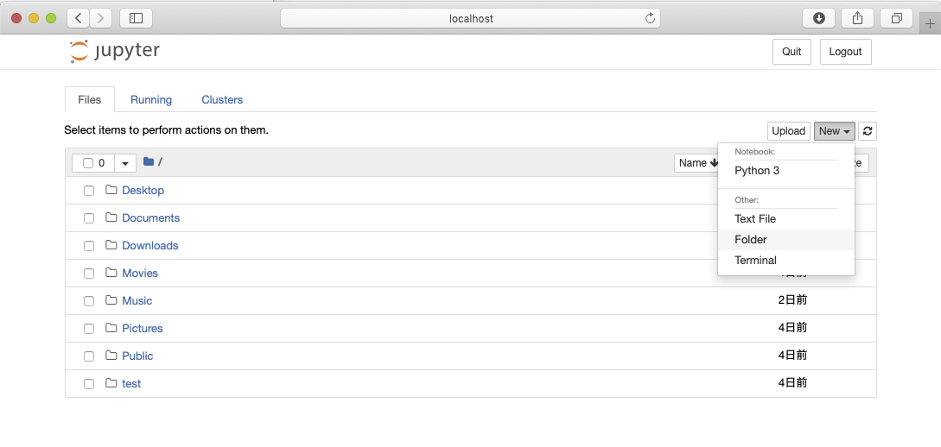
勉強用フォルダの作成
画面右上のNewからFolderを選択
①New
②Folder

Slide 38
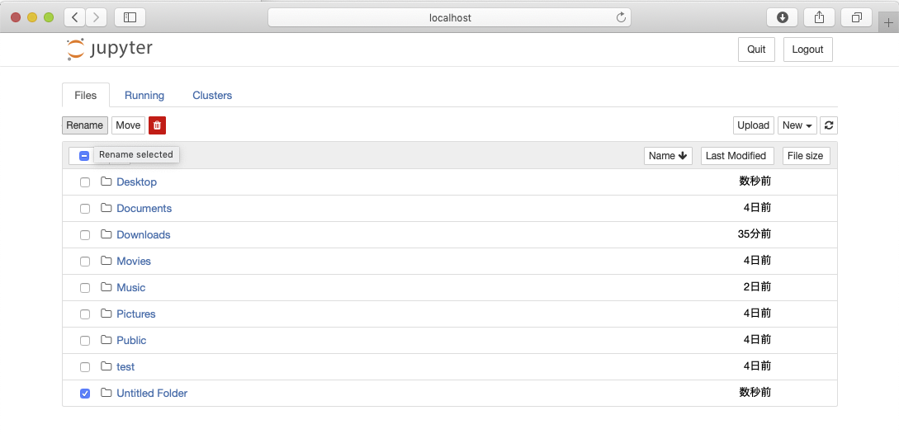
勉強用フォルダの作成
新しくできたUntitled Folderのチェックをオン
Untitled Folder

Slide 39
勉強用フォルダの作成
Renameボタンをクリック
Rename

Slide 40
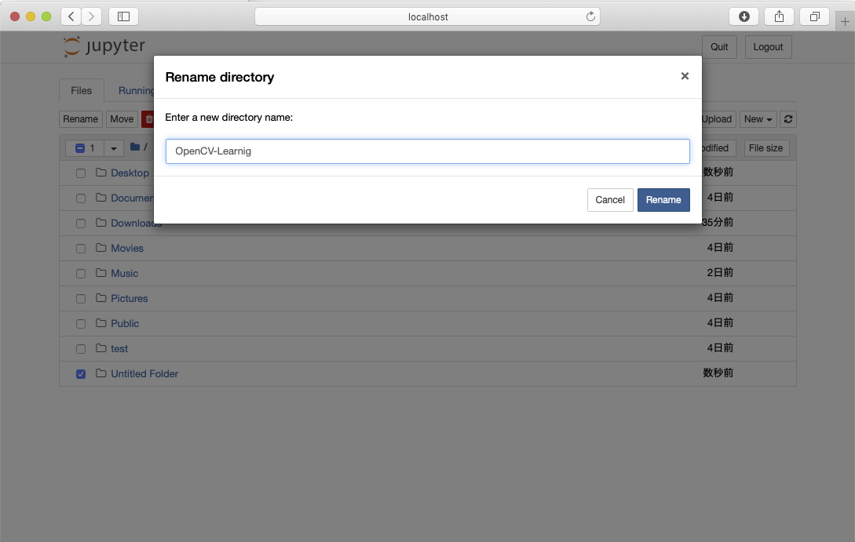
勉強用フォルダの作成
フォルダ名を設定する(ここではOpenCV-Learning)
①名前をつける
②Rename

Slide 41
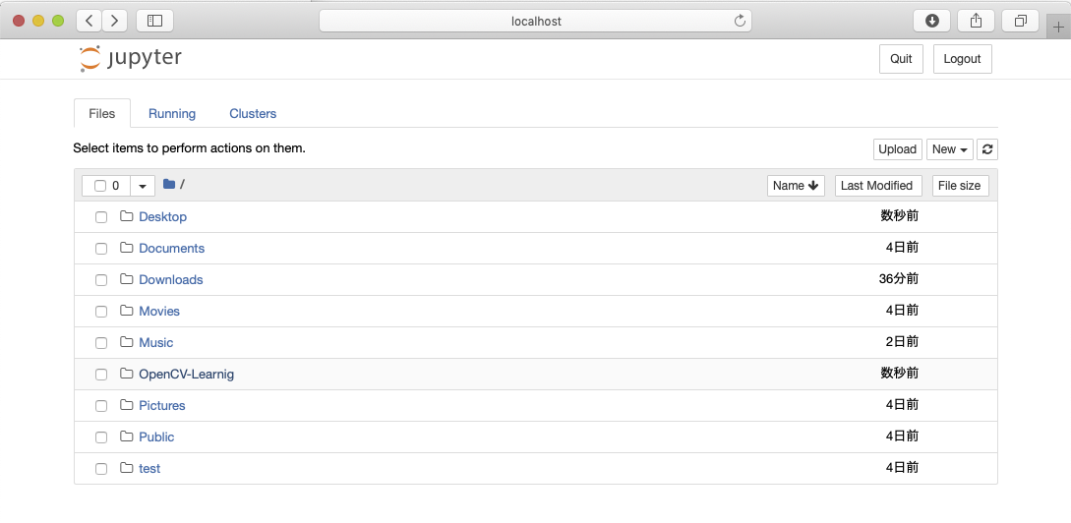
動作確認用のファイル作成
前ページで作ったフォルダを開く
作ったフォルダ名をクリック

Slide 42
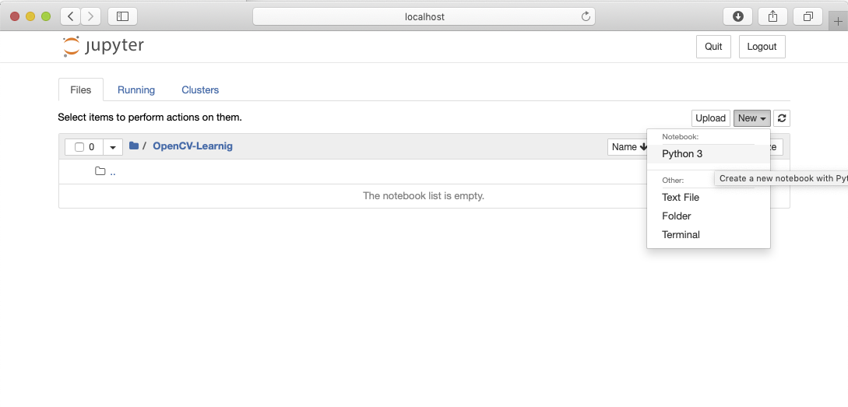
動作確認用のファイル作成
画面右上のNewをクリック後、Python 3を選択
①New
②Python 3

Slide 43
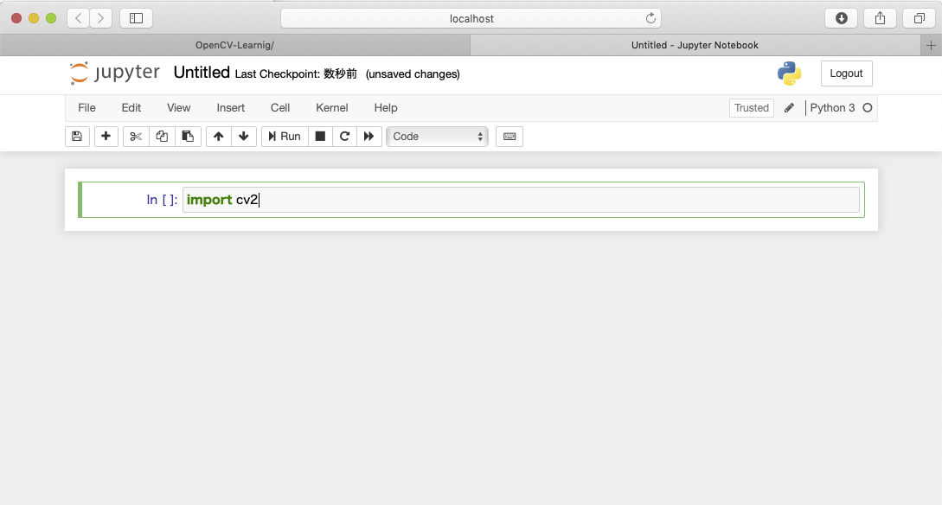
動作確認用コードを記述
エディタが開かれる
この後、ここに動作確認用コードをコピペ

Slide 44
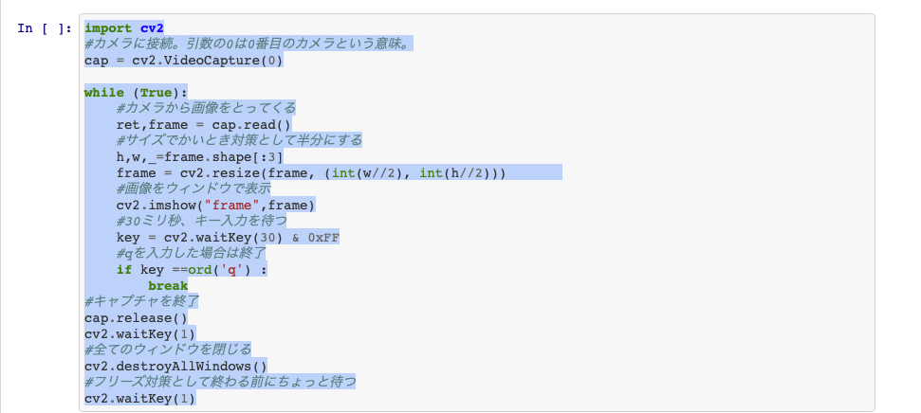
動作確認用コードを記述
下記ページからサンプルコードをコピー
https://github.com/TakashiYoshinaga/OpenCV-Python-Learning/blob/master/OpenCV-Learnig/03.%20カメラ画像のリアルタイム表示.ipynb

Slide 45
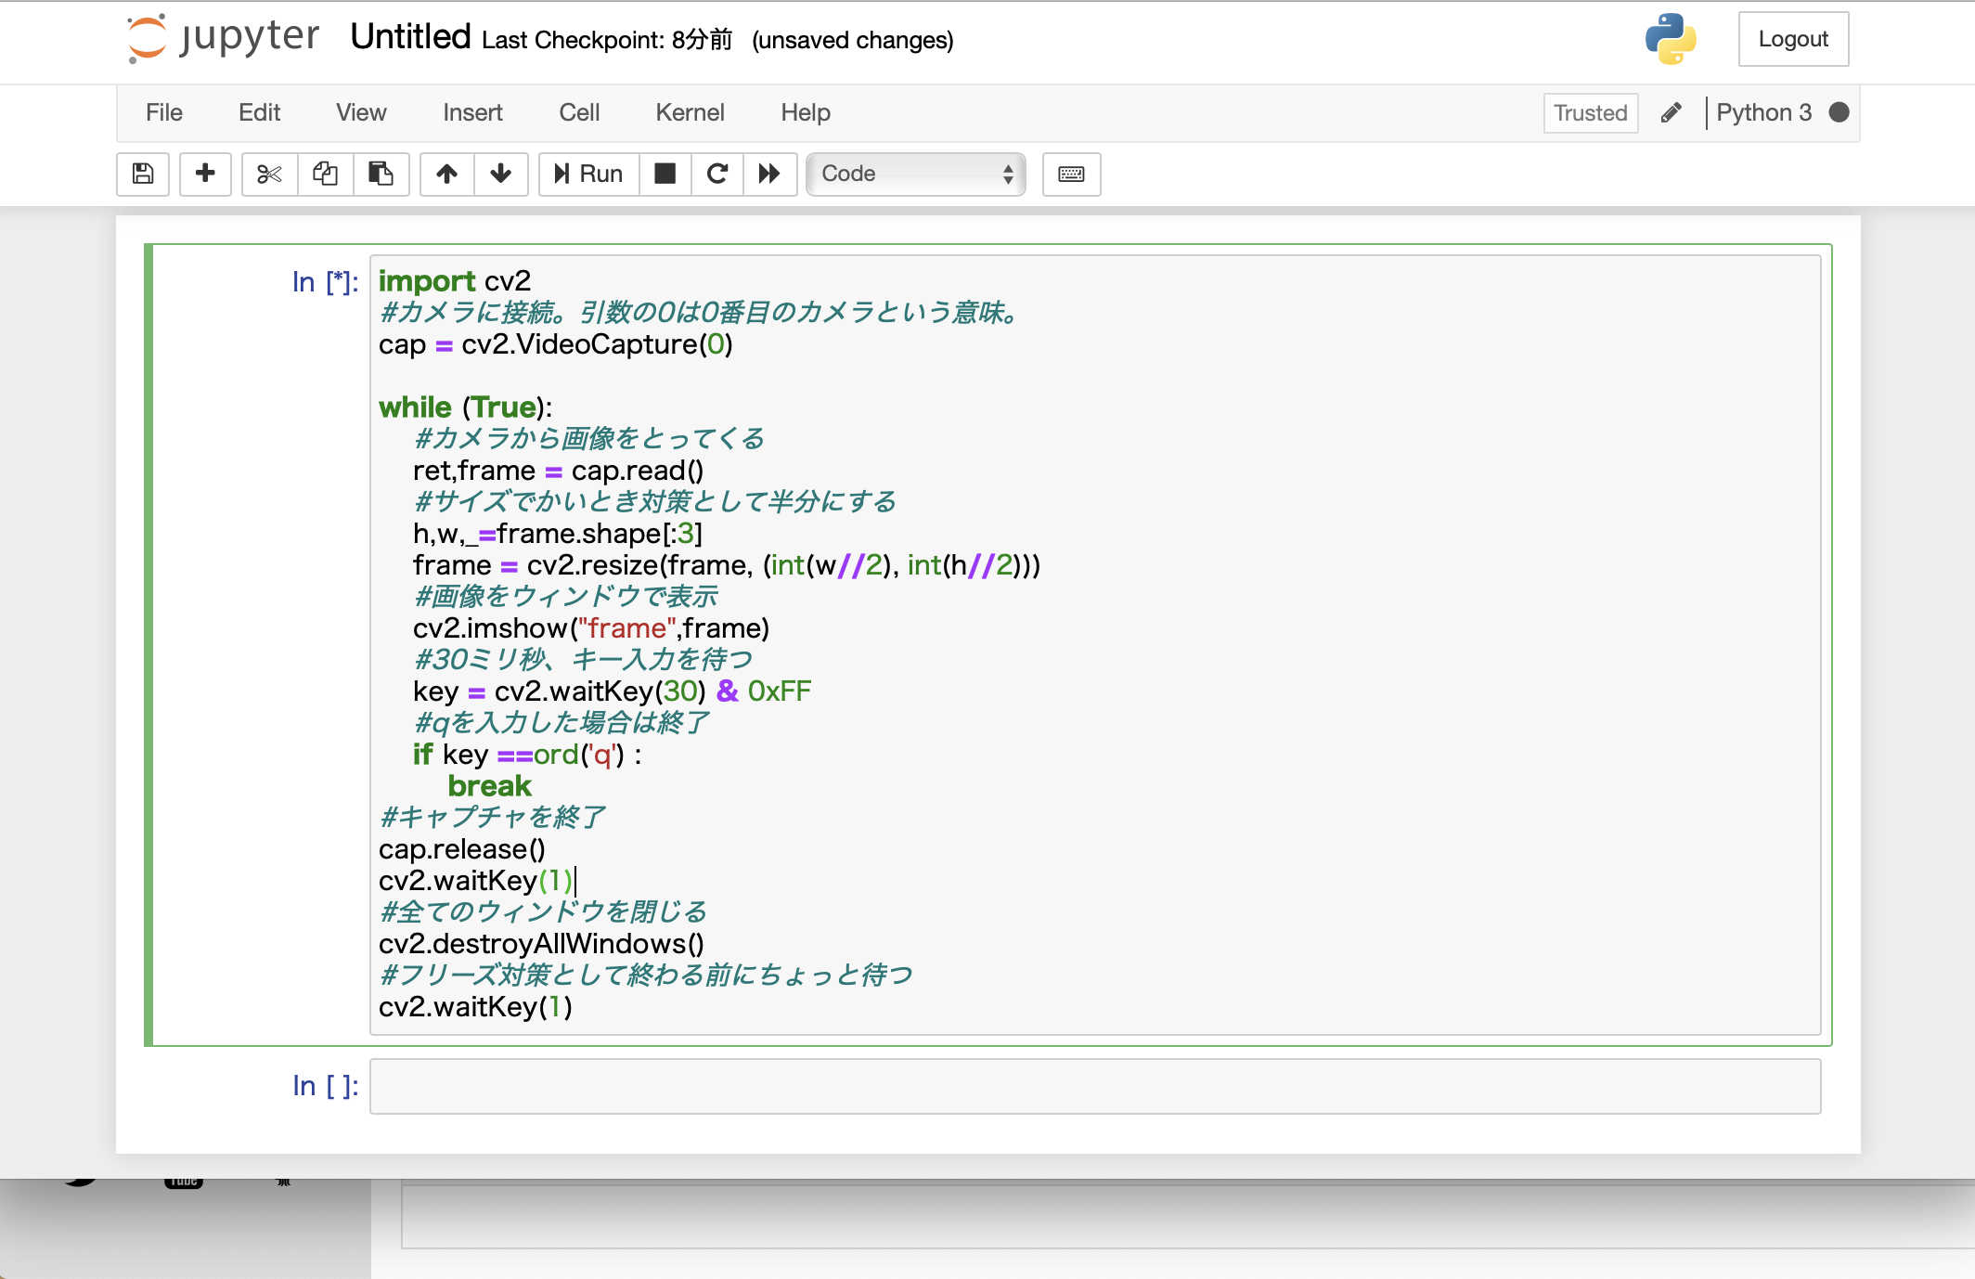
動作確認用コードを記述
ここに動作確認用コードをコピペ

Slide 46
動作確認
そのままSHIFT+ENTER

Slide 47
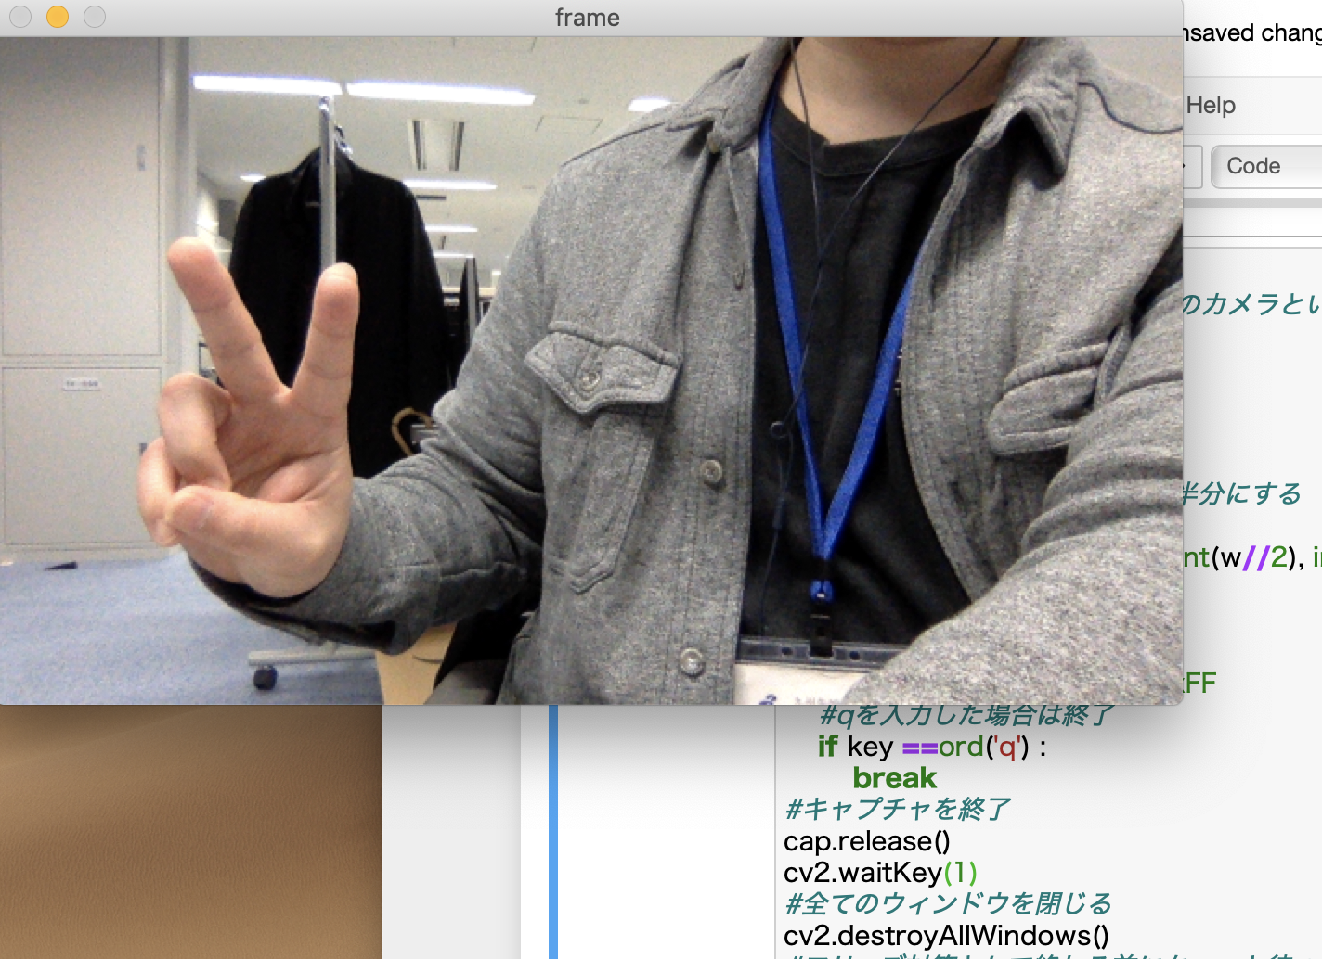
動作確認
カメラの映像が表示されればOK
※ウィンドウは裏に隠れていることが多いので要注意
最後にqを押してウィンドウを閉じる

